Slide 1
Тема уроку
Механічна робота. Одиниця роботи
Опрацюйте презентацію
Основне запишіть у зошит
Спробуйте розв’язати задачу

Slide 2

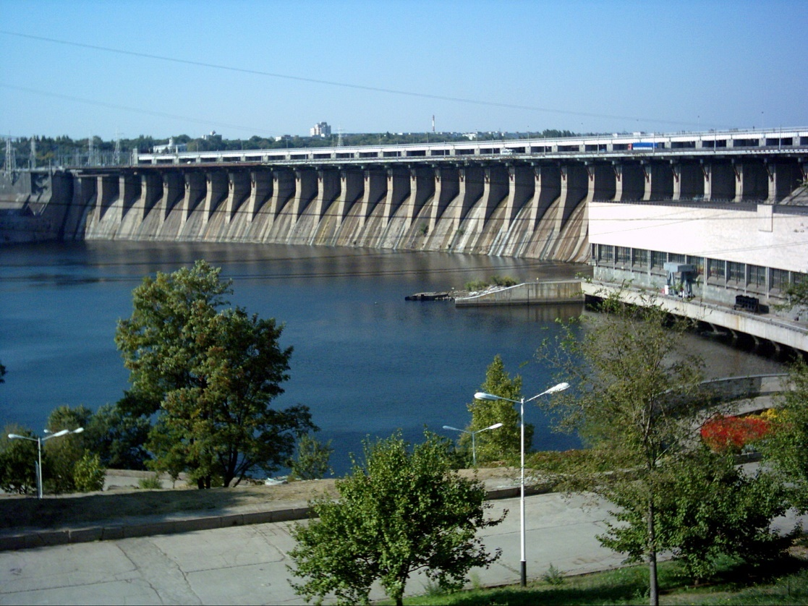
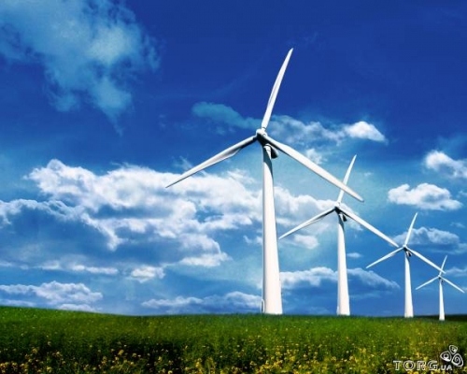
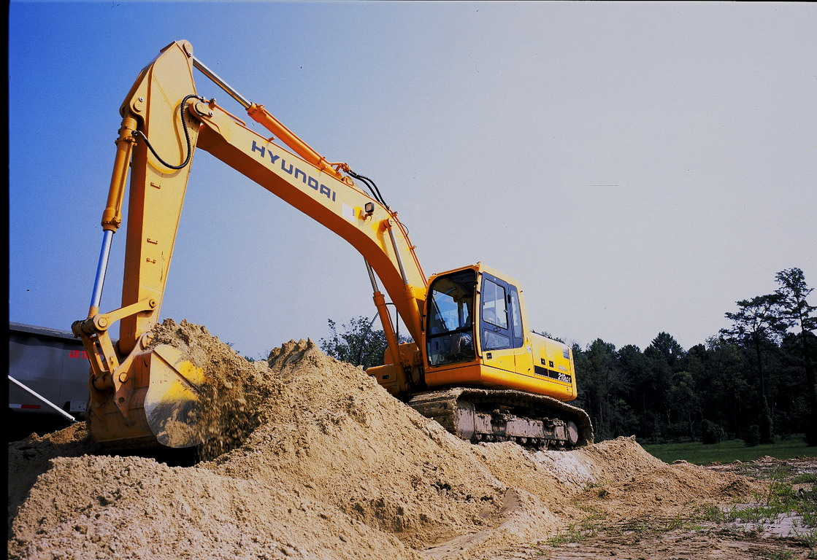
Проблемне питання
Слово «робота» вживається дуже часто
Роботу виконують:
Вода
Повітря
Машини

Slide 3
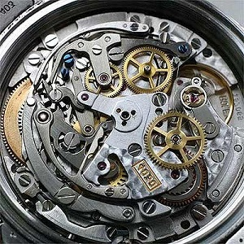
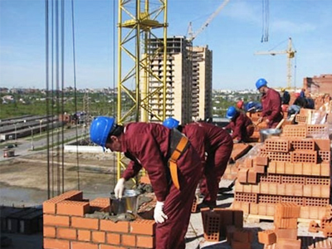
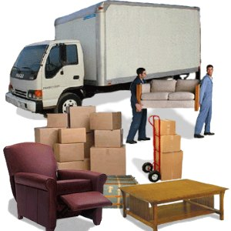
Роботу виконують:
Механізми
Будівельники
Вантажники

Slide 4
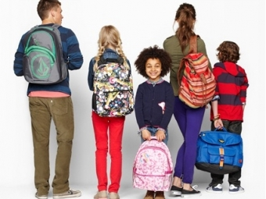
Проблемне питання
Чи виконує роботу учень, який нерухомо тримає в руках портфель?

Slide 5

Проблемне питання
Чи виконує роботу програміст, який, сидячи за комп'ютером, розв'язує задачу?

Slide 6
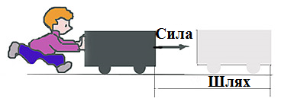

Механічна робота
Механічна робота — це фізична величина, яка характеризує зміну положення тіла під дією сили і дорівнює добутку сили на шлях, подоланий тілом у напрямку цієї сили
$$A = Fl$$
А — робота
F — сила
l — шлях

Slide 7
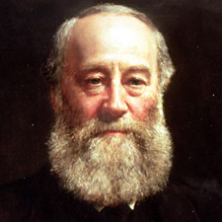
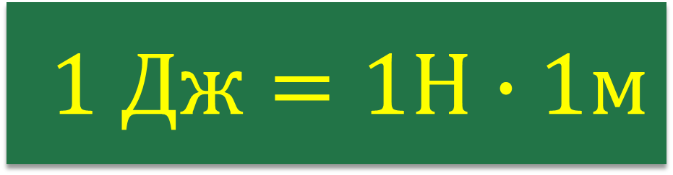
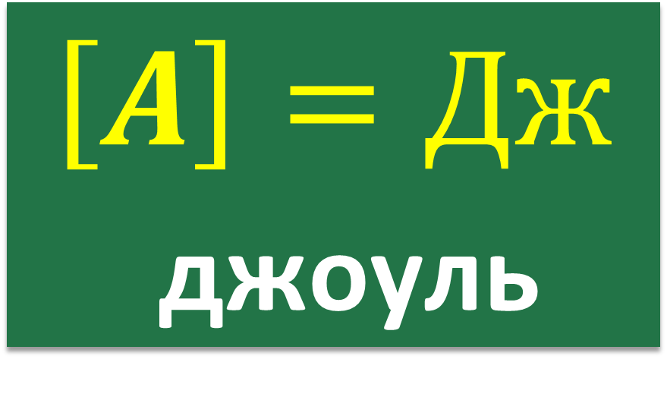
Механічна робота
$$\left[A\right]=Дж$$
джоуль
Джеймс Джоуль
1 Дж дорівнює механічній роботі, яку виконує сила 1 Н, переміщуючи тіло на 1 м у напрямку дії цієї сили
$$1 Дж=1Н∙1м$$

Slide 8
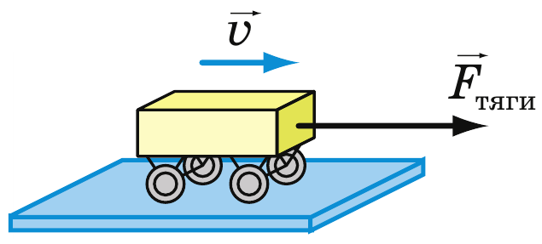

Значення механічної роботи
Робота є додатною,
А>0
Напрямок сили збігається з напрямком руху тіла
$$A = Fl$$

Slide 9
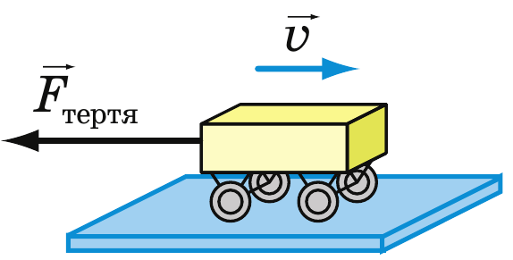

Значення механічної роботи
Робота є від’ємною,
А<0
Напрямок сили протилежний напрямку руху тіла
$$A =− Fl$$

Slide 10
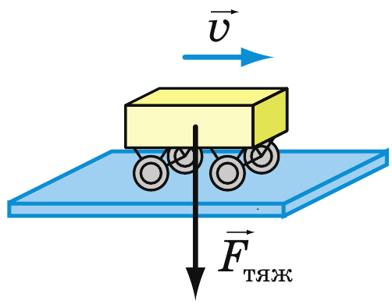

Значення механічної роботи
Робота дорівнює нулю, А=0
Напрямок сили перпендикулярний до напрямку руху тіла
$$A =0$$

Slide 11
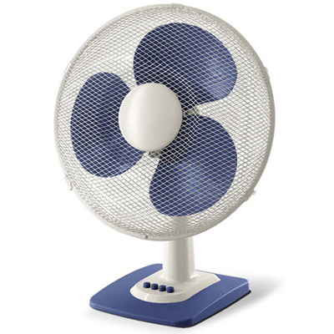
Розв’язування задач
1. Яку роботу здійснює двигун вентилятора потужністю 0,5 кВт за 5 хвилин?

Slide 12
Домашнє завдання: вивчити параграф 30 ,вправа 30(1-3)

